Slide 1
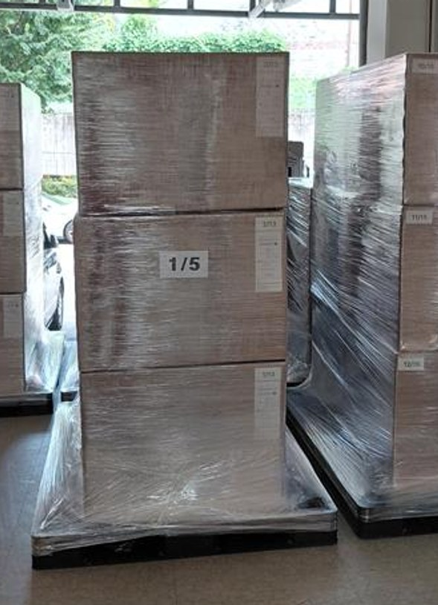

해외영업관리팀 OJT
해외 물류 & 수출 패키징
실무 가이드
제품별 포장 규격 · 부피화물(Volume Cargo) 청구중량 · 파렛트 적재
2026. 10 | 기준 자료: 리브스메드_패키징 정보(261013)

Slide 2

OJT 개요
OJT 교육의 목적
교육의 필요성
핵심 학습 목표
당사 의료기기 제품군은 중량 대비 부피가 큰 부피화물(Volume Cargo)입니다.
제품 무게만으로 운송을 안내하면 고객사·포워더 견적에서 운임 오차가 크게 발생합니다. 박스 규격, CBM, 적재 스펙을 정확히 알고 있어야 PI 단계에서 물류비를 맞게 안내할 수 있습니다.
01
당사 패킹 관련 기초 정보 숙지
02
PI 단계의 수주 효율화 및 바이어 물류비 최적화
03
부피화물(Volume Cargo) 청구중량 구조 이해
해외영업관리팀 OJT | Export Packaging
2

Slide 3
Contents
목차
01
Packing Information
02
Inner Box
제품별 이너/아우터 박스·파렛트 규격
제품별 이너 박스 실물
03
Outer Box & Pallet
04
ArtiSential Standard Packaging
항공/해상 수출 시 포장 형태
바이어·포워더 안내용 표준 스펙
05
Chargeable Weight & CBM
06
포장 시 유의사항
청구중량·CBM 계산
국가별·자재별 예외 케이스
해외영업관리팀 OJT | Export Packaging
3

Slide 4
01 Packing Information
제품별 포장 규격 (1/2)
제품 | 구분 | 규격 | 타입 | Transport Validation | Dimension (cm) |  |  | Net Weight | G. Weight | 제품 수량 (Max) | Remark
 |  |  |  |  | 가로(W) | 세로(L) | 높이(H)
ArtiSential | 이너 박스 | 1개용(38cm) |  |  | 75 | 32 | 10 |  |  | 1 | 비멸균 최대 4개
 |  | 1개용(45cm) |  |  |  |  |  |  |  | 1 | 비멸균 최대 4개
 | 아우터 박스 | 10개용(38cm) | B 골지 | O | 77 | 66 | 56 | 15 | 18.5 | 10
 |  | 10개용(45cm) | B 골지 | O | 85 | 66 | 56 | 15 | 18.5 | 10
 |  | 5개용(38cm) | B 골지 | O | 77 | 35 | 56 | 6.5 | 10 | 5
 |  | 5개용(45cm) | B 골지 | O | 85 | 35 | 56 | 6.5 | 10 | 5 | 허가 O, 출고물량 저조로 보유자재 X
 |  | 2개용(38cm) |  | X | 77 | 35 | 22 |  |  | 2 | 비멸균 품목에 사용중
 |  | 2개용(48cm) |  | X
 | Pallet | 1단 적재(Full) |  |  | 148 | 113 | 90 |  |  | 20
 |  | 2단 적재(Full) |  |  | 148 | 113 | 135 |  |  | 40
 |  | 3단 적재(Full) |  |  | 148 | 113 | 185 |  |  | 60
ACA03-PG | 아우터 박스 | 5개용(L) |  | O | 82 | 33 | 43 |  |  | 5 | 미국은 Validation 완료, 타국가 확인 필요
단위: cm / kg · Transport Validation: 운송 검증(O 완료, X 미검증)
해외영업관리팀 OJT | Export Packaging
4

Slide 5
01 Packing Information
제품별 포장 규격 (2/2)
제품 | 구분 | 규격 | 타입 | Transport Validation | Dimension (cm) |  |  | Net Weight | G. Weight | 제품 수량 (Max) | Remark
 |  |  |  |  | 가로(W) | 세로(L) | 높이(H)
ArtiSeal | 이너 박스 | 1개용(S/M) |  |  | 73 | 32 | 8 |  |  | 1
 | 아우터 박스 | 5개용(S/M) | B 골지 | O | 75 | 33 | 43 | 6.5 | 10 | 5
 |  | 5개용(L) | B 골지 | O | 82 | 33 | 43 | 6.5 | 10 | 5
 | Pallet | 1단 적재(Full) |  |  | 148 | 113 | 60
 |  | 2단 적재(Full) |  |  | 148 | 113 | 105
 |  | 3단 적재(Full) |  |  | 148 | 113 | 150
AT0810_Trocar | 이너 박스 | 5개용 |  |  | 24 | 12 | 21 | 0.56 |  | 5 | 5배수로 주문 필요
 | 아우터 박스 | 50개용 |  | O | 64 | 51 | 24 | 28 | 31.5 | 50 | Trocar 전용 Outer Box
ASG-1000 ArtiSeal Generator | 아우터 박스 | 1대 기준 |  | O | 70 | 52 | 32 | 15 | 18.5 | 1
TK-04 | 이너 박스 | 1개용 |  |  | 38 | 12 | 34 | 1.65
 | 아우터 박스 | Max 6개용 |  | O | 77 | 66 | 56 | 9.9 | 13.4 | 6 | ArtiSential 5개용 BOX 사용
 |  | Max 12개용 |  | O | 77 | 66 | 56 | 19.8 | 23.3 | 12 | ArtiSential 10개용 BOX 사용
단위: cm / kg · Transport Validation: 운송 검증(O 완료, X 미검증)
해외영업관리팀 OJT | Export Packaging
5

Slide 6
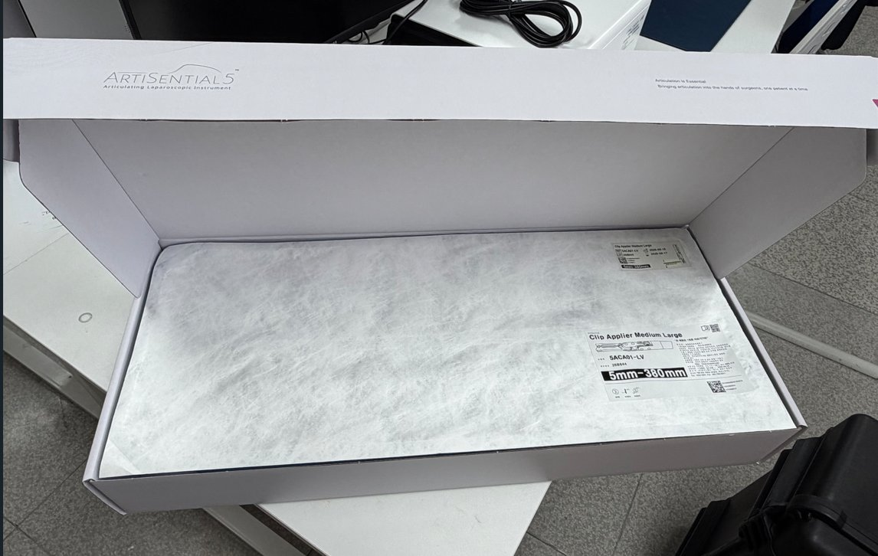
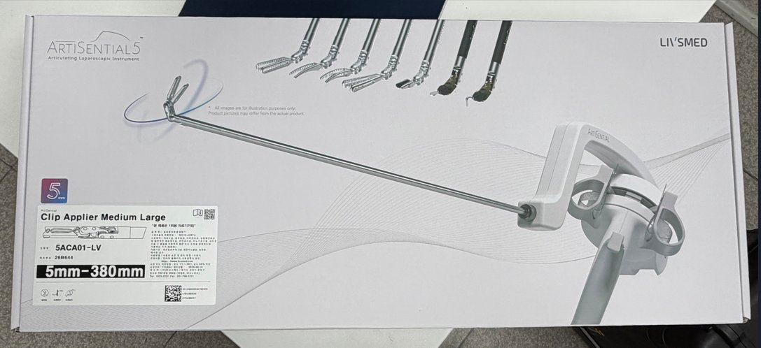
02 Inner Box
ArtiSential
이너 박스 외관
이너 박스 내부
이너 박스 1개용(38cm) | 75 × 32 × 10 cm · 1개 입 · 비멸균 최대 4개
해외영업관리팀 OJT | Export Packaging
6

Slide 7
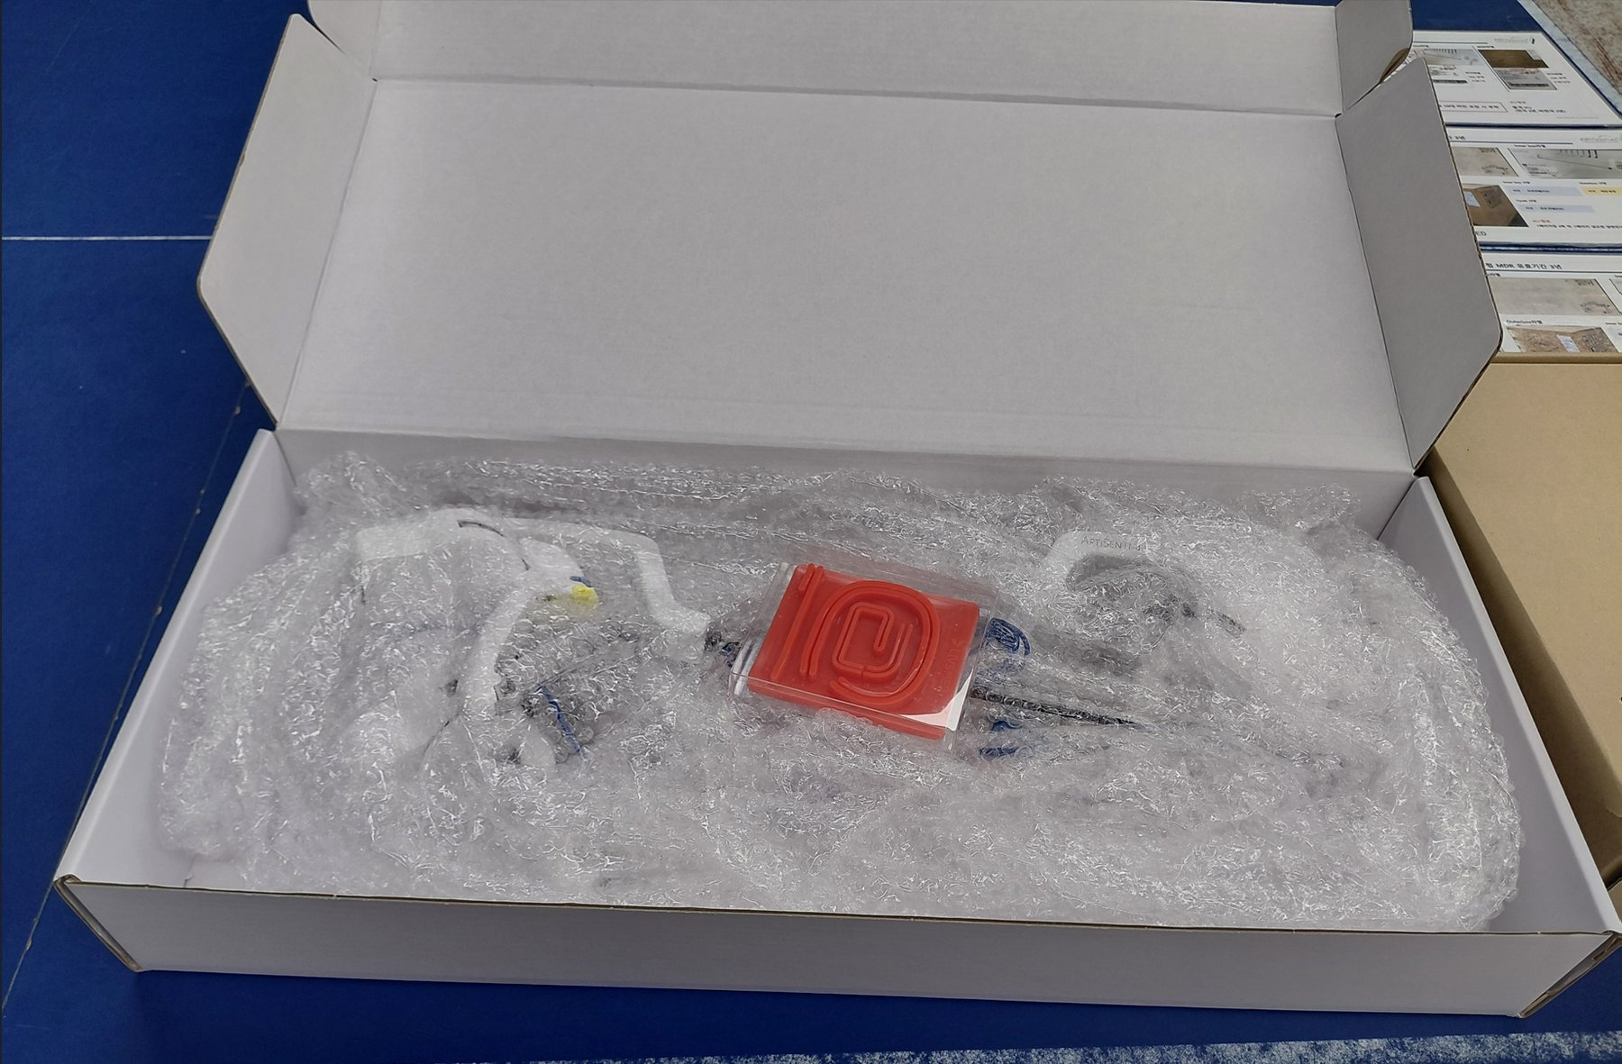
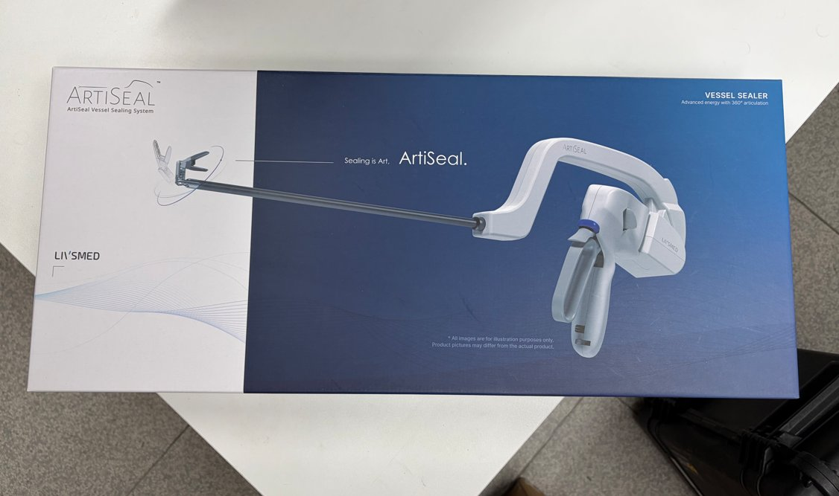
02 Inner Box
ArtiSeal
이너 박스 외관
이너 박스 내부
이너 박스 1개용(S/M) | 73 × 32 × 8 cm · 1개 입
해외영업관리팀 OJT | Export Packaging
7

Slide 8
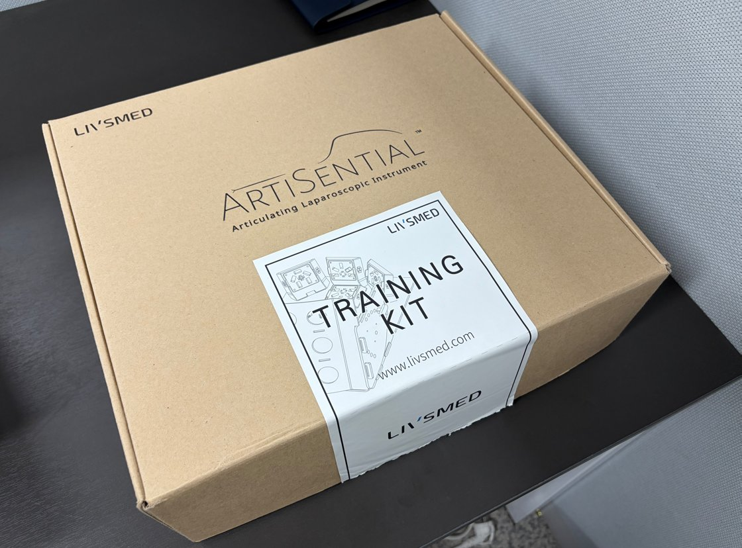
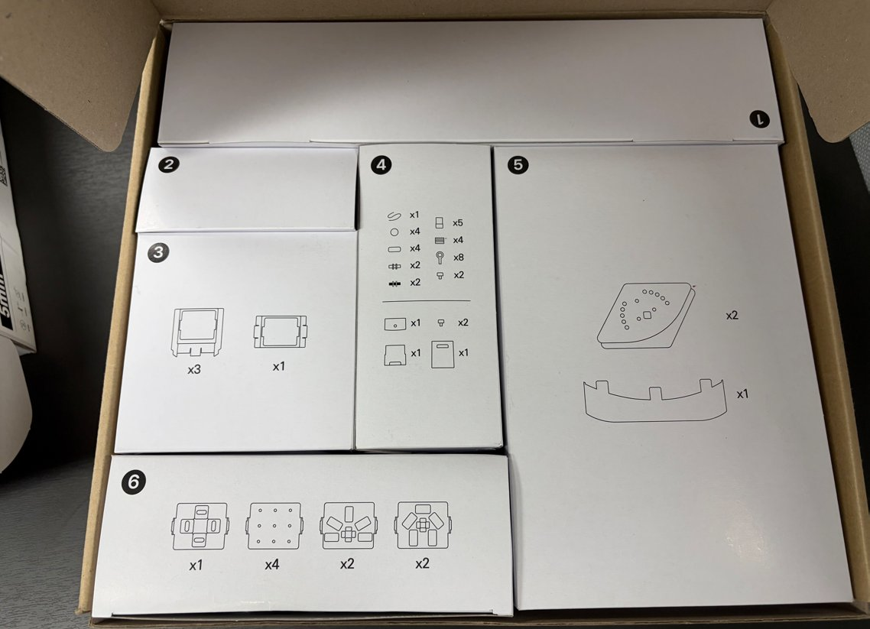
02 Inner Box
Training Kit (TK-04)
이너 박스 외관
이너 박스 내부 구성
이너 박스 1개용 | 38 × 12 × 34 cm · Net 1.65 kg
해외영업관리팀 OJT | Export Packaging
8

Slide 9
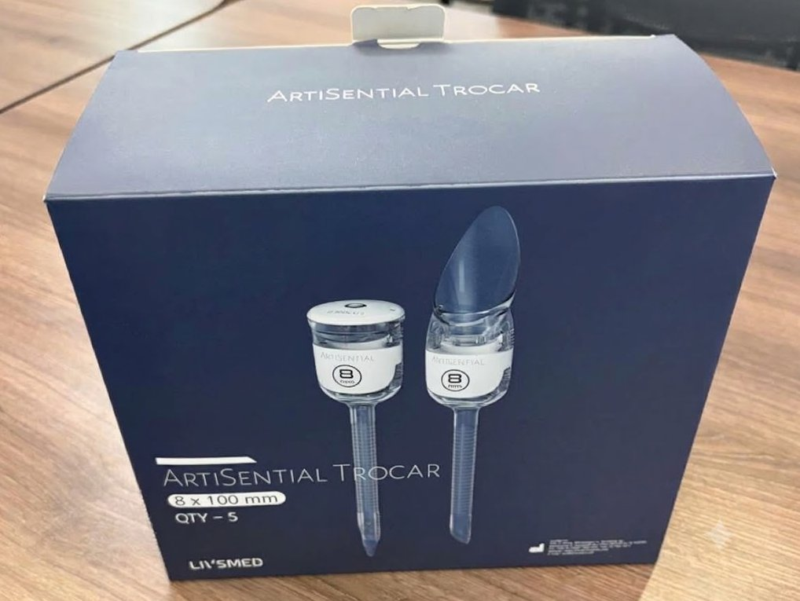
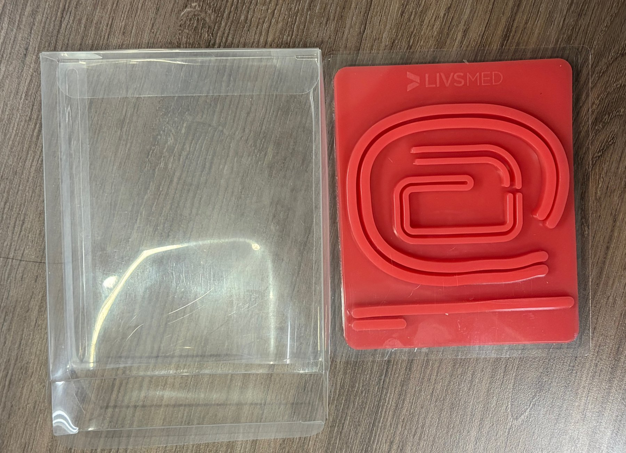
02 Inner Box
Trocar · Suture Pad
AT0810_Trocar 이너 박스
Suture Pad
이너 박스 5개용 | 24 × 12 × 21 cm · Net 0.56 kg
주문 단위 | 5배수로 주문 필요
해외영업관리팀 OJT | Export Packaging
9

Slide 10
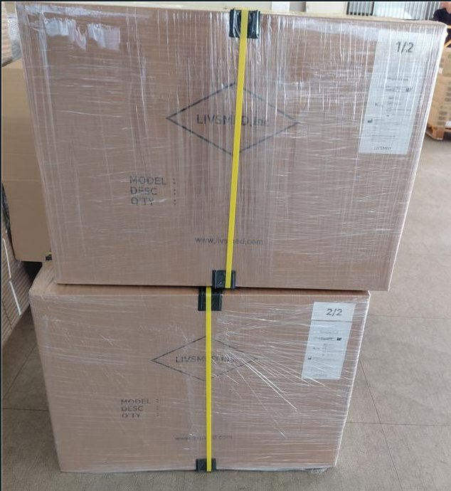
03 Outer Box & Pallet
항공 수출 시 – 아우터 박스 포장 형태
ArtiSential 아우터 박스 (B 골지)
규격 | W × L × H (cm) | Net | Gross | 수량 | Validation
10개용(38cm) | 77 × 66 × 56 | 15 | 18.5 | 10 | O
10개용(45cm) | 85 × 66 × 56 | 15 | 18.5 | 10 | O
5개용(38cm) | 77 × 35 × 56 | 6.5 | 10 | 5 | O
5개용(45cm) | 85 × 35 × 56 | 6.5 | 10 | 5 | O
2개용(38cm) | 77 × 35 × 22 |  |  | 2 | X
아우터 박스에 이너 박스를 담고 밴딩·라벨(박스 번호) 작업 후 출고
45cm 5개용은 출고 물량 저조로 포장 자재 미보유
2개용(38cm)은 Transport Validation 미완료 – 비멸균 품목에만 사용
해외영업관리팀 OJT | Export Packaging
10

Slide 11
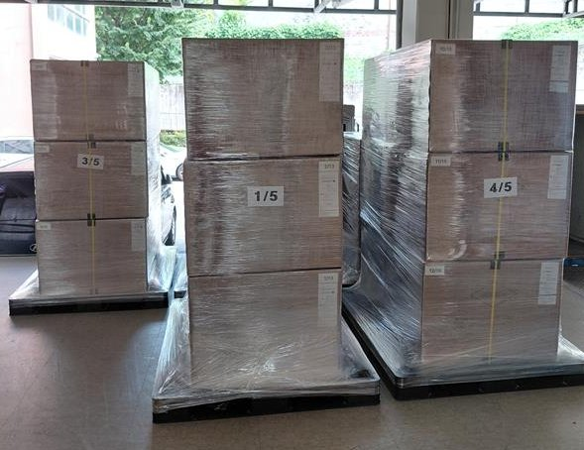
03 Outer Box & Pallet
해상 수출 시 – Pallet 포장 형태
Pallet 적재 규격 (148 × 113 cm 기준)
적재 | ArtiSential |  | ArtiSeal
 | 높이(H) | 수량 | 높이(H)
1단 (Full) | 90 cm | 20 units | 60 cm
2단 (Full) | 135 cm | 40 units | 105 cm
3단 (Full) | 185 cm | 60 units | 150 cm
아우터 박스를 파렛트 위에 단적재 후 랩핑·밴딩, 박스마다 번호 라벨 부착 (예: 1/5, 2/5 …)
ArtiSential 10개용 아우터 박스 기준 1단당 2박스(20 units)
여객기 적재 높이 제한 Max 160 cm → 최대 2단까지 가능
해외영업관리팀 OJT | Export Packaging
11

Slide 12
04 ArtiSential Standard Packaging
ArtiSential 표준 포장 스펙
Dimensions | AIR |  | OCEAN
 | Carton (5 units) | Carton (10 units) | 1 Pallet (Single stack) | 1 Pallet (Double stack) | 1 Pallet (Triple stack)
Dimensions | 77cm(W) × 35cm(L) × 56cm(H) | 77cm(W) × 66cm(L) × 56cm(H) | 148cm(W) × 113cm(L) × 75cm(H) | 148cm(W) × 113cm(L) × 135cm(H) | 148cm(W) × 113cm(L) × 185cm(H)
Weight (kg) | 11 Kg | 18.5 Kg | 52 Kg | 89 Kg | 126 Kg
C.Weight (kg) | 30 Kg | 57 Kg | 1.5 CBM | 2.3 CBM | 3.1 CBM
Box | 1 EA | 1 EA | 2 EA | 4 EA | 6 EA
Q'ty (units) | 5 units | 10 units | 20 units | 40 units | 60 units
바이어·포워더에게 운송 스펙을 안내할 때 사용하는 표준 자료입니다.
AIR의 C.Weight는 Courier 기준(÷5,000) 부피중량, OCEAN은 파렛트 CBM입니다.
해외영업관리팀 OJT | Export Packaging
12

Slide 13
05 Chargeable Weight & CBM
청구중량(Chargeable Weight)은 어떻게 정해지나
Chargeable Weight = MAX ( 실제중량 Gross Weight , 부피중량 Volume Weight )
운송 방식 | 부피중량 계산식 | 비고
Courier (DHL, FedEx 등) | 가로 × 세로 × 높이 (cm) ÷ 5,000 | 표준 스펙표 C.Weight 기준
Forwarder (항공) | 가로 × 세로 × 높이 (cm) ÷ 6,000 | 1 CBM ≒ 166.67 kg
Forwarder (해상) | 가로 × 세로 × 높이 (cm) ÷ 1,000,000 = CBM | 1 CBM ≒ 1,000 kg
예시 – ArtiSential 10개용 아우터 박스 (77 × 66 × 56 cm, Gross 18.5 kg)
Courier 부피중량 = 77 × 66 × 56 ÷ 5,000 = 56.92 kg → 실제 무게(18.5 kg)의 약 3배로 청구
Forwarder 부피중량 = 77 × 66 × 56 ÷ 6,000 = 47.43 kg → 같은 박스라도 운송 방식에 따라 청구중량이 달라짐
해외영업관리팀 OJT | Export Packaging
13

Slide 14
05 Chargeable Weight & CBM
간편 계산표
Chargeable Weight (Carton)
구분 | 박스 | 가로 (cm) | 세로 (cm) | 높이 (cm) | Gross Wt (kg) | Volume Wt (kg) | Chargeable Wt (kg)
Courier (÷5,000) | 10개용 | 77 | 66 | 56 | 18.5 | 56.92 | 56.92
Courier (÷5,000) | 5개용 | 77 | 35 | 56 | 10 | 30.18 | 30.18
Forwarder (÷6,000) | 10개용 | 77 | 66 | 56 | 18.5 | 47.43 | 47.43
Forwarder (÷6,000) | 5개용 | 77 | 35 | 56 | 10 | 25.15 | 25.15
CBM (Pallet)
적재 | 가로 (장, cm) | 세로 (폭, cm) | 높이 (고, cm) | CBM (㎥) | Pallet 수량 | Total CBM
1단 적재 | 148 | 113 | 90 | 1.505 | 1 | 1.505
2단 적재 | 148 | 113 | 135 | 2.258 | 1 | 2.258
3단 적재 | 148 | 113 | 185 | 3.094 | 1 | 3.094
CBM = 가로 × 세로 × 높이 (cm) ÷ 1,000,000, 소수점 셋째 자리 반올림
해외영업관리팀 OJT | Export Packaging
14

Slide 15
06 포장 시 유의사항
국가별 · 자재별 예외 케이스
독일 / 유럽 (MDR) | MDR 변경 통보 절차로 기존 이너박스 사용. 이중포장 시 Outer Box는 구형 38 박스 적용 (전 국가 신규 이너박스 적용 시점까지 유지)
여객기 적재 높이 | Max 160 cm (최대 2단). 5개용 아우터 박스 2단 적재 시 112 cm → 상부 약 48 cm Dead Space 발생
ArtiSential 45cm 5개용 | 허가는 있으나 출고 물량 저조로 포장 자재 미보유
ArtiSential 2개용 | Transport Validation 미완료 – 비멸균 품목에만 사용
ACA03-PG 5개용(L) | 미국은 Validation 완료, 타 국가는 확인 필요
AT0810_Trocar | 이너 박스 5개 단위 → 5배수로 주문 필요, 전용 Outer Box(50개용) 사용
TK-04 (Training Kit) | 별도 아우터 박스 없이 ArtiSential 5개용(Max 6) / 10개용(Max 12) 박스 사용
해외영업관리팀 OJT | Export Packaging
15

